Slide 1
토요일 2시 게임
지나가는 숫자를 맞히세요.

Slide 2
연 습 문 제
156743
56743

Slide 3
첫번째 문제 - 1
86647
86647

Slide 4
첫번째 문제 - 2
94764
94764

Slide 5
첫번째 문제 - 3
108224
108224

Slide 6
두번째 문제 -1
735938
735938

Slide 7
두번째 문제 -2
201053
201053

Slide 8
두번째 문제 -3
7445634
7445634

Slide 9
세번째 문제 - 1
지나가는 한글을 맟추세요
오월은가정의달
오월은가정의달

Slide 10
세번째 문제 - 2
학산초등학교짱
학산초등학교짱

Slide 11
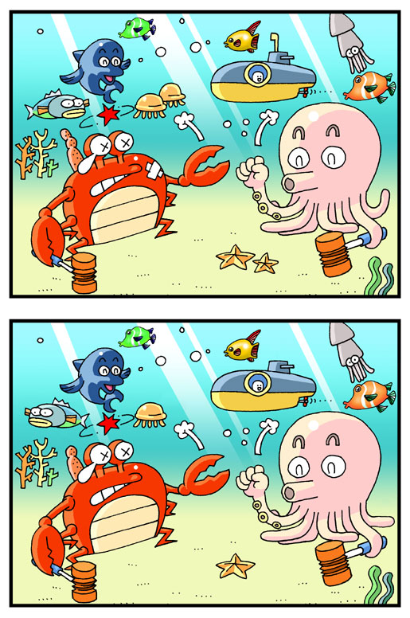

Slide 12
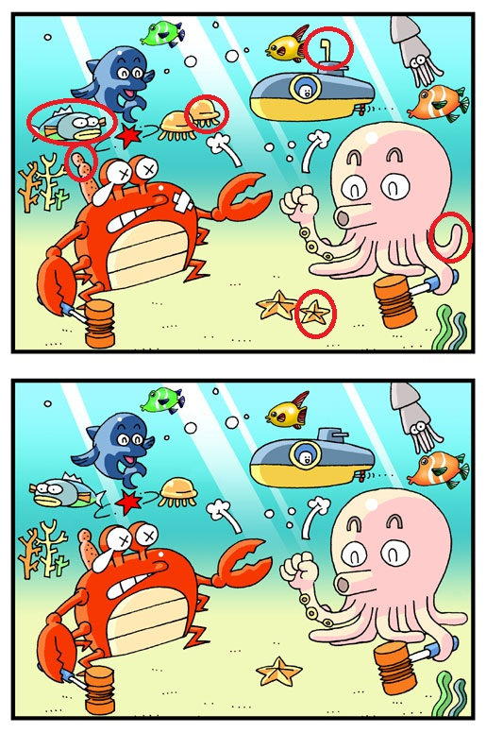

Slide 13
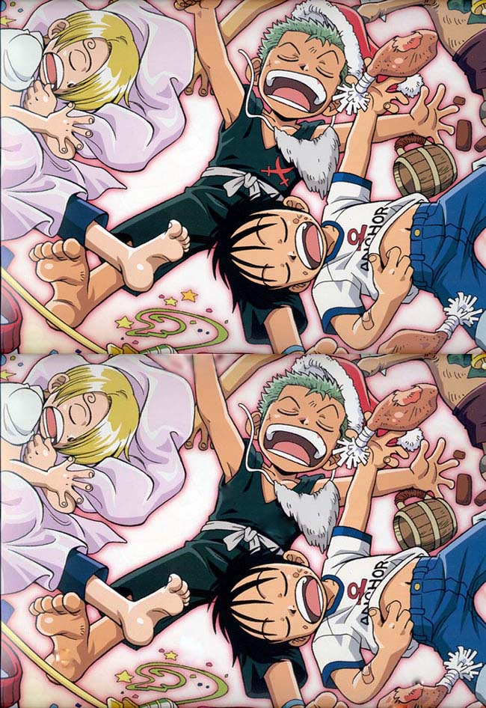

Slide 14
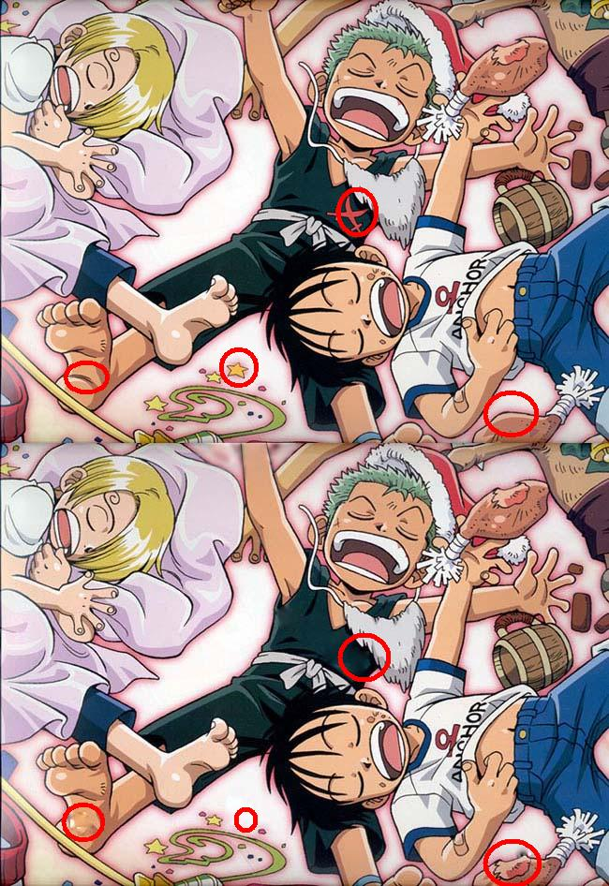

Slide 15
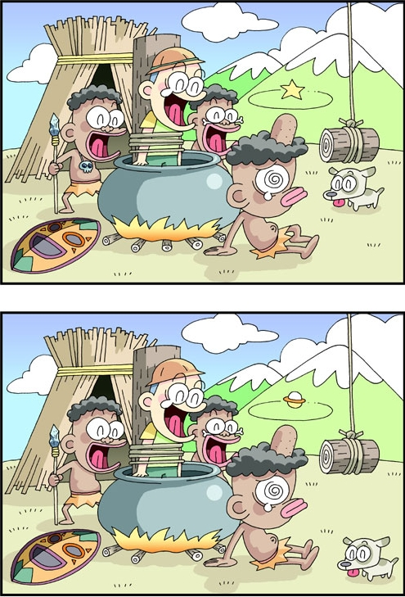

Slide 16
